Slide 1
муниципальное дошкольное образовательное учреждение «Детский сад комбинированного вида №1» городского округа Самара
Классификация игр дошкольников
Составил: Павленко Татьяна Александровна, воспитатель
Самара, 2015 год

Slide 2
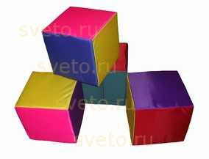
Классификация игр (по С. Л. Новоселовой)
сюжетно – ролевые;
театрализованные;
подвижные;
дидактические.

Slide 3
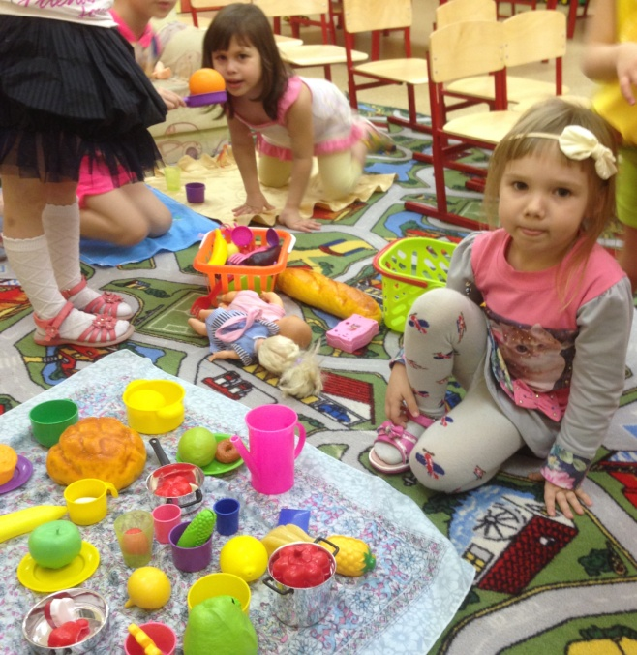
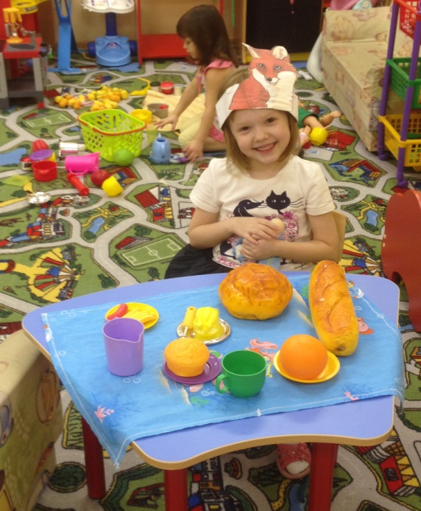
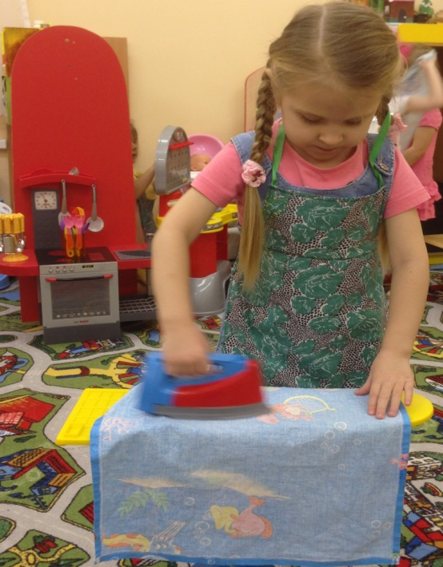
Игры на бытовые сюжеты
Гладим белье
Пикник День рождения

Slide 4
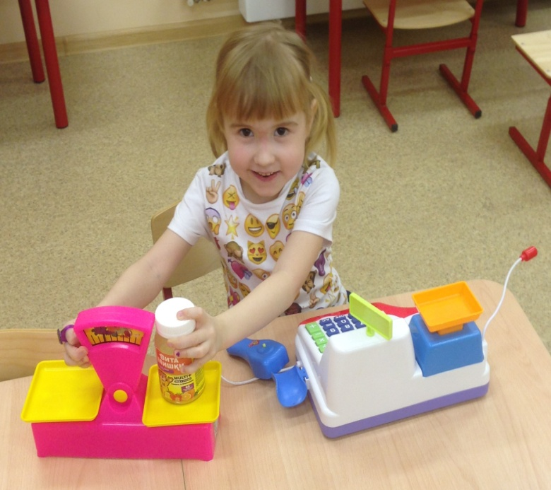
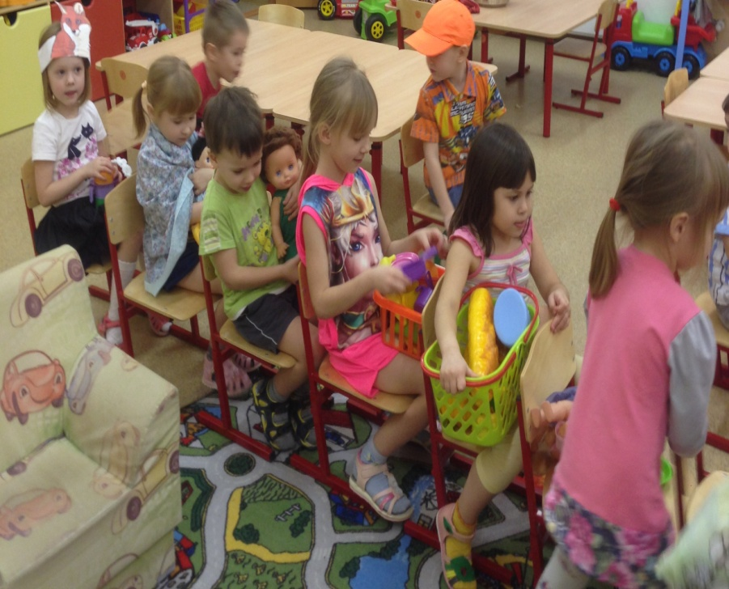
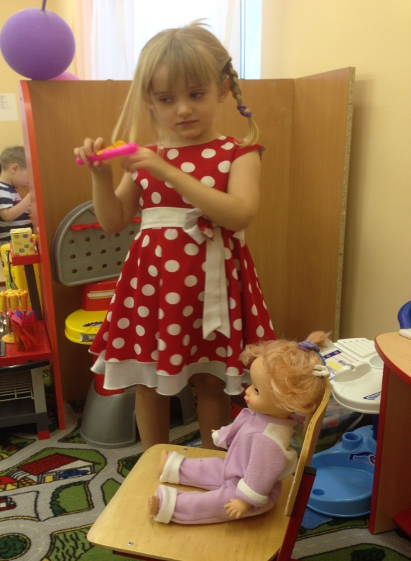
Игры на производственные и общественные темы
Магазин Поезд
Парикмахерская

Slide 5
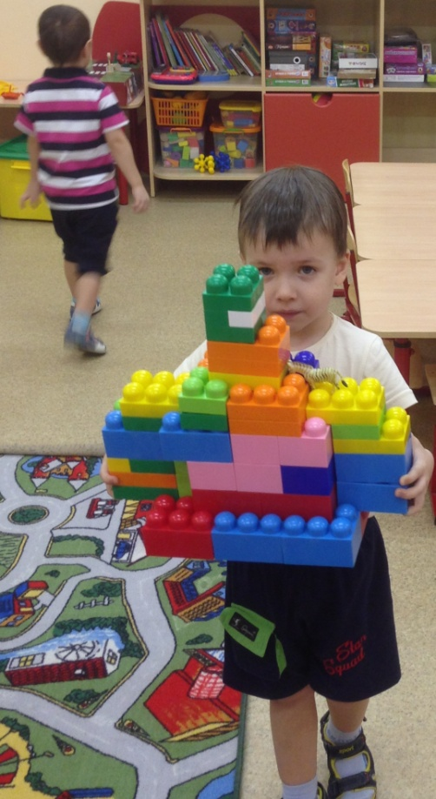
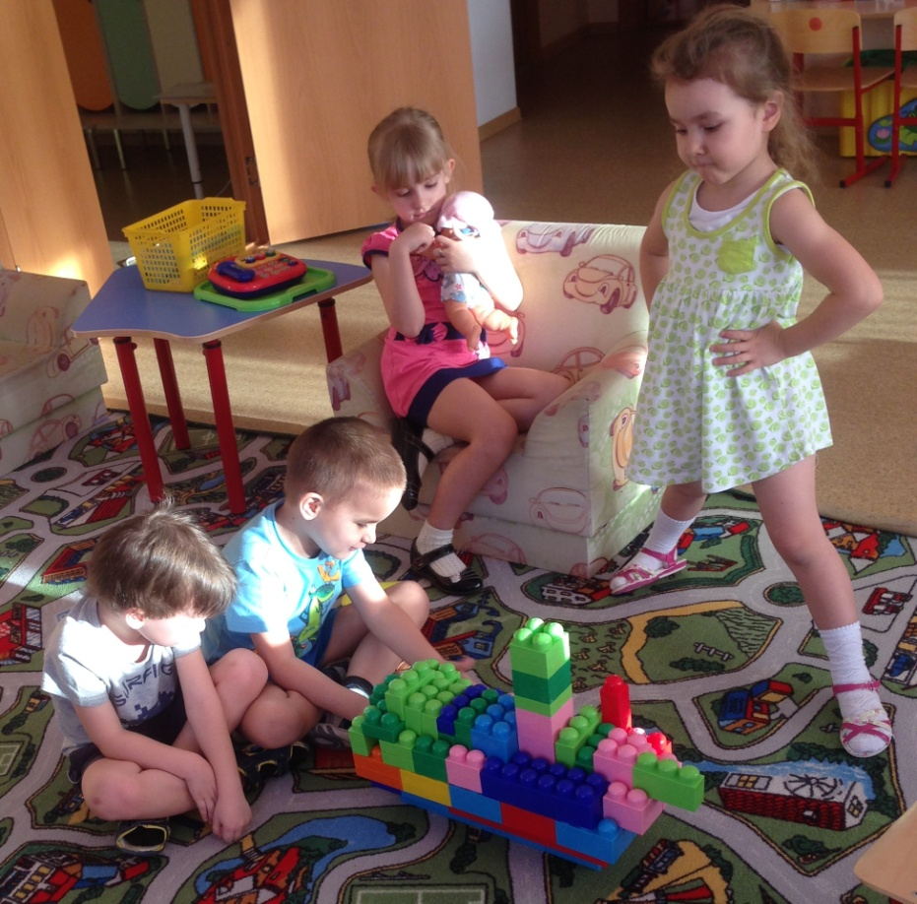
Игры на героико – патриотические темы
Полет в космос Морские пограничники

Slide 6
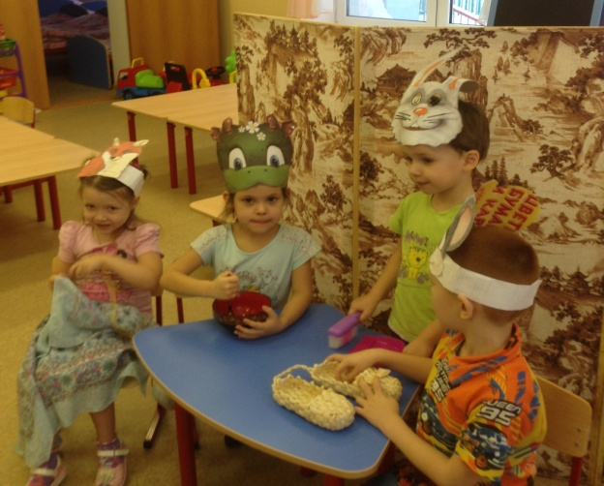
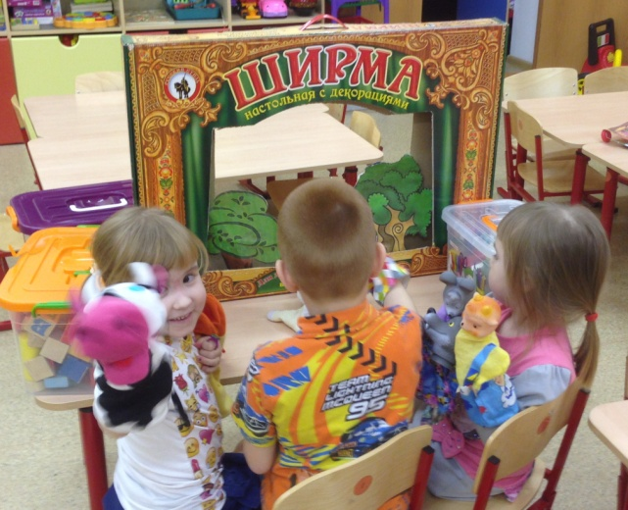
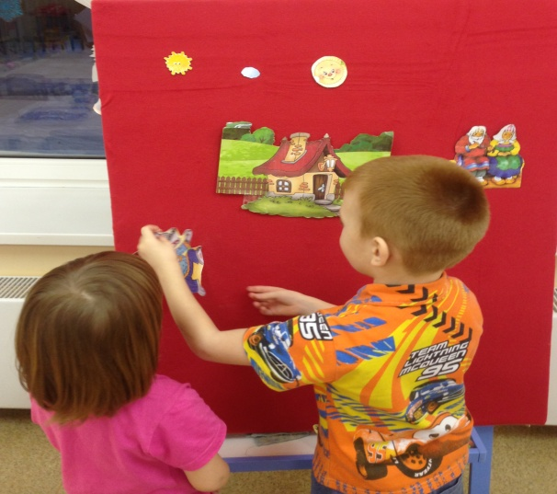
Театрализованные игры
Игры – драматизации
Теремок Зимовье зверей
Колобок

Slide 7
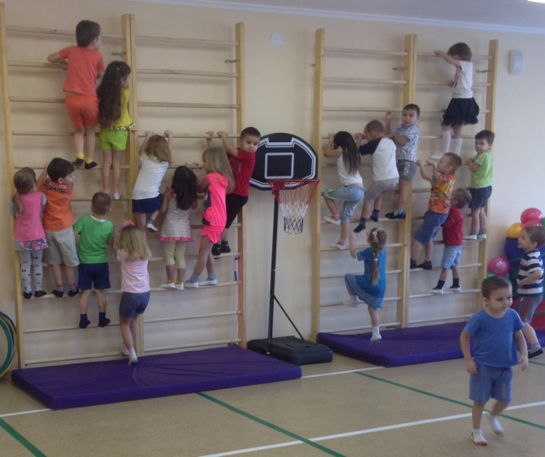
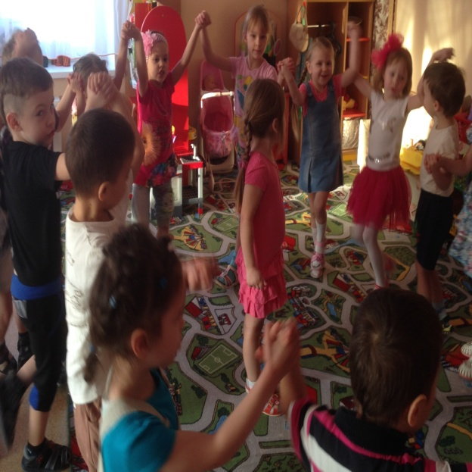
Подвижные игры
Белочки
Каравай

Slide 8
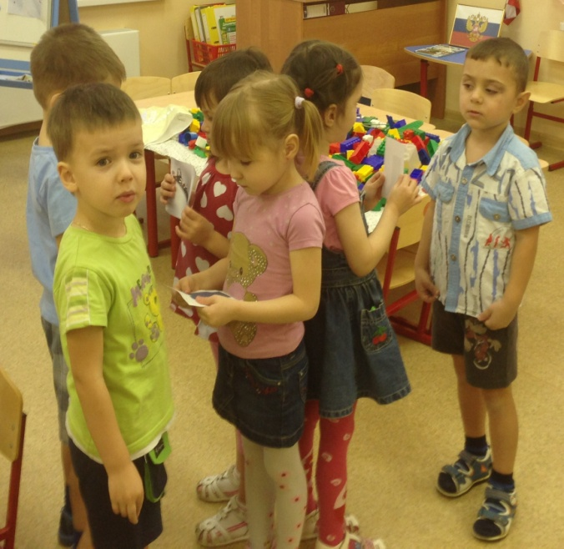
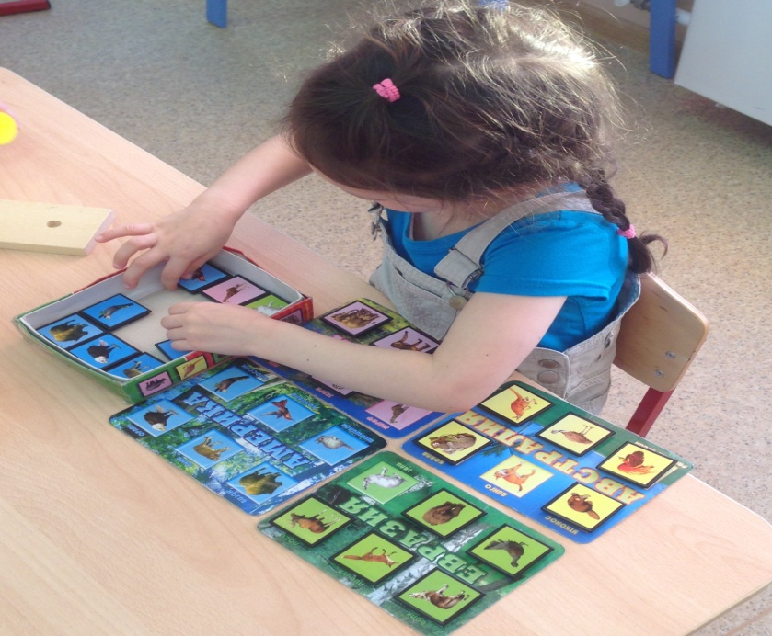
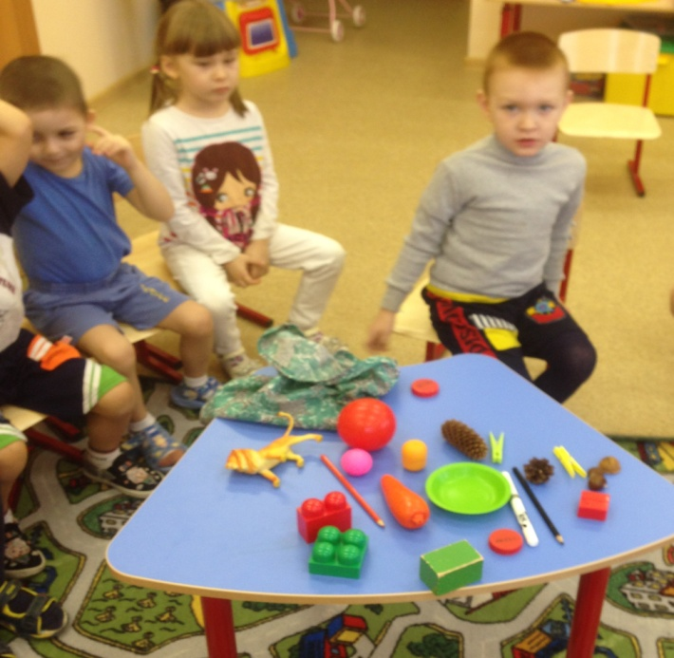
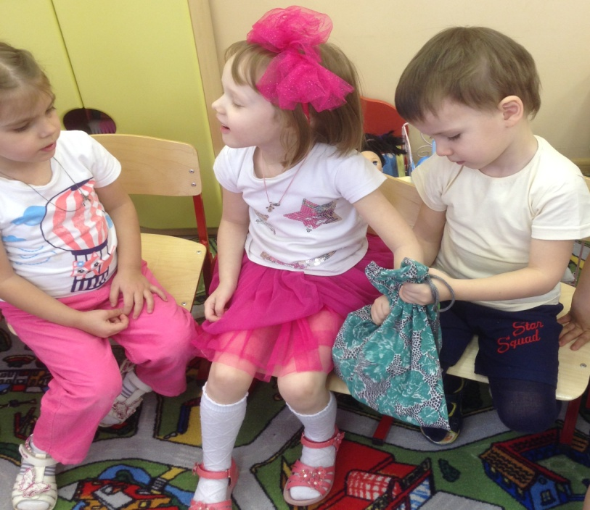
Дидактические игры
Словесная игра «Карусель» Лото «Кто где живет?»
«Волшебный мешочек»

